Slide 1
Illustrasjon og foto: Noregs Mållag / Nynorsk kultursentrum.
Notes:
Velkomen til denne markeringa av at Nynorsk salmebok vart utgjeven i 2025!

Slide 2
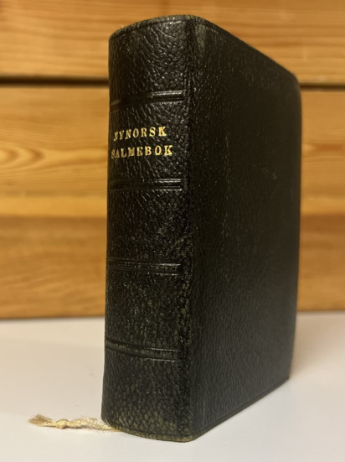
Om jubileet
Ei markering av at det er 100 år sidan Nynorsk salmebok (1925) vart utgjeven
Ei feiring av salmar og allsong på nynorsk i dag
Lokale markeringar i heile Noreg
Foto: Nynorsk kultursentrum.
Notes:
I år markerer vi at det er hundre år sidan Nynorsk salmebok kom ut i 1925. (Trykk) Den salmeboka skal vi høyre meir om seinare, men dette er òg eit høve til å feire salmar og allsong (på nynorsk) i dag. Nynorsk er eit mindre brukt språk i Noreg, men står sterkt på mange område – og eit av dei er i salmesongen. Mange av dei mest brukte og mest folkekjære salmane og songane i Noreg er på nynorsk, og er ein del av den felles kulturarven for både bokmålsbrukarar og nynorskbrukarar. Den norske songskatten vert fattigare utan salmar som «Fager kveldsol smiler», «No livnar det i lundar» og «Deg å få skoda» (Trykk.) Det vert lokale markeringar i heile Noreg. (Trykk).

Slide 3
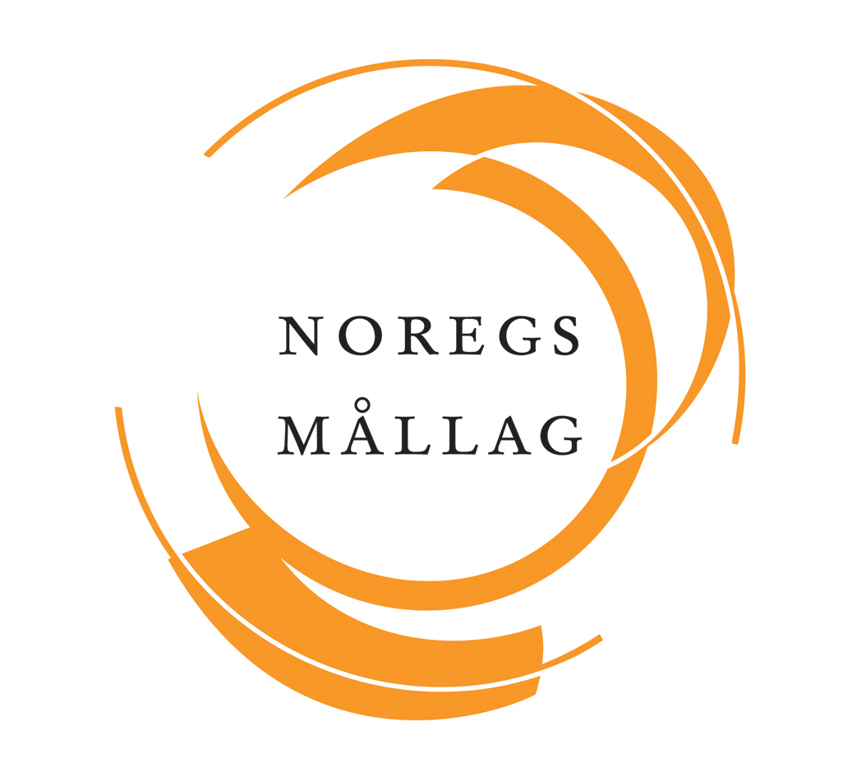
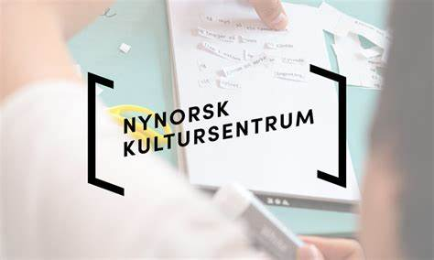
Om jubileet
Notes:
Jubileet er eit samarbeid mellom Nynorsk kultursentrum, musea for skriftkultur (eit museum og kulturinstitusjon som mellom anna driv Aasentunet, Haugesenteret og Vinjesenteret), Noregs Mållag, Kyrkjerådet i Den norske kyrkja og Norsk hymnologisk forening (som er ein frivillig organisasjon som salmar fagfolk og entusiastar som brenn for kunnskap og studie av salmar).

Slide 4
Før Nynorsk salmebok (1925)
Salmar på nynorsk var forbode i kyrkjene fram til 1892
Elias Blix (1836–1902) og Nokre salmar. Gamle og nye (1869)
Nokre klarte ikkje å vente med nynorsksalmane til dei vart lovlege: I Høydalsmo kyrkje song dei No koma Guds englar allereie 2. juledag 1884
Gradvis tok fleire kyrkjelydar i bruk Blix-salmane attåt Landstads Kirkesalmebog, ofte etter lokal strid
Høydalsmo kyrkje, ca. 1910. Foto: Hans Tveito / Telemark Museum på Digitaltmuseum.no.
Notes:
Etter at nynorsk vart brukt meir og meir frå 1850 og framover, vart det tidleg å eit mål å få i bruk nynorsk som religiøst språk. Ein del av arbeidet for å gjere nynorsk til eit språk som kan brukast til alt. Det var kontroversielt - og tok tid. Å bruke nynorske salmar til kyrkjebruk var forbode fram til 1892. Men med salmane til salmediktaren og politikaren Elias Blix (1836–1902), som mellom anna gav ut samlinga «Nokre salmar. Gamle og nye» (1869), og større og større bruk av nynorsk kringom i landet, vart det vanskelegare og vanskelegare å halde nynorsksalmane ute av kyrkja. Nokre klarte ikkje å vente til det vart lovleg: Høydalsmo kyrkjelyd (i Tokke kommune i Telemark) song «No koma Guds englar» allereie andre juledag 1884. Etter at nynorske salmar vart lovlege, var det gradvis fleire kyrkjelydar som tok i bruk Blix-salmane attåt Landstads reviderte salmebok, ofte etter lokal strid og røystingar i kyrkjene. Ofte var prestane skeptiske, og Blix-salmane vart difor vel so mykje brukte i ungdomslag, heimar og andre arenaer.

Slide 5
Nynorsk salmebok (1925)
1921: Samlaget sette ned ei nemnd med Bernt Støylen, Anders Hovden og Peter Hognestad
Støylen og Hovden dikta og omsette mest, Hognestad las korrektur og omsette nokre få
1925: Etter fire år var salmeboka ferdig og vart godkjend i desember same år
1927: Andreutgåve med rettingar og tillegg på 200 bokmålssalmar
Biskop Bernt Støylen, sokneprest Anders Hovden og biskop Peter Hognestad. Foto: Støylen.
Notes:
Frå starten av 1900-talet og fram til 1950-talet var nynorsk i rask framvekst og vart teke i bruk som skule-, kommune- og kyrkjespråk i frå Kvænangen i nord til Lindesnes i sør. Då auka presset for at nynorsk måtte få ein større plass i salmebøkene. Lenge var målet ei felles salmebok for nynorsk og bokmål, men målfolka var skuffa etter at Landstads reviderte salmebok vart lagt fram i 1916 – dei meinte det var for lite nynorsk i den nye utgåva (ca. 200 av 900 salmar var på nynorsk). Difor sette Det Norske Samlaget ned ei nemnd for å arbeide fram ei eiga nynorsk salmebok. Nemnda med Hognestad, Hovden og Støylen gjorde arbeidet frå 1921 til 1925. Støylen var leiar for nemnda, mykje av arbeidsmøta gjekk føre seg på bispegarden i Kristiansand og dottera Else Støylen gjorde eit stort arbeid som sekretær. Støylen og Hovden dikta og omsette mest, Hognestad las korrektur og omsette også nokre få salmar.
Dei to utfylte kvarande: «Hovden den fossande elvi og Støylen den stille straumen» (sa Peter Hognestad)
1925: Etter fire år var salmeboka ferdig i 1925 og vart godkjend av departementet i desember same år.
I 1927 kom ei Andreutgåve med rettingar og eit tillegg på 200 bokmålssalmar

Slide 6
Nynorsk salmebok (1925)
Av dei 711 salmane på nynorsk var dei fleste av Blix, Hovden og Støylen
25 andre nynorske diktarar var representerte
Omsette salmar frå dansk (160), tysk (93), svensk (26), islandsk (16) og engelsk (14)
Samanlikna med andre salmebøker, var det meir om misjon, born og unge, sjøfolk og kvardagsliv
Biskop Bernt Støylen, sokneprest Anders Hovden og biskop Peter Hognestad. Foto: Støylen.
Notes:
Av dei 711 salmane på nynorsk var dei fleste av Blix, Hovden og Støylen
25 andre nynorske diktarar var representerte
Omsette salmar frå dansk (160), tysk (93), svensk (26), islandsk (16) og engelsk (14)
Samanlikna med andre salmebøker, var det meir om misjon, born og unge, sjøfolk og kvardagsliv. Bernt Støylen skildra tanken bak, når han sa at salmane skulle bdira til at «[…] det skal vera ljos og kraft i kvardagslivet i vaart arbeid og strev, heime i stova og ute paa garden, i skog og mark, paa land og paa sjø» (Støylen 1926).

Slide 7
Nynorsk salmebok (1925)
Med denne salmeboka fanst det nynorsksalmar til heile kyrkjeåret
I bruk frå 1925 til 1985
Brukt i knapt ein tredjedel av kyrkjesokna i Noreg i etterkrigstida
Sette spor i dei seinare salmebøkene
Biskop Bernt Støylen, sokneprest Anders Hovden og biskop Peter Hognestad. Foto: Støylen.
Notes:
Nynorsk salmebok bruk frå 1925 til 1985, då ho vart erstatta av Norsk salmebok (1985, som var ei felles salmebok med salmar på både nynorsk og bokmål). Det var gradvis vekst i tal kyrkjesokn som tok i bruk Nynorsk salmebok, og på det meste var ho brukt i om lag tredjedel av kyrkjesokna i Noreg. Salmeboka sette spor i seinare salmebøker.

Slide 8
Nynorske salmar i dag
I dag: ei felles salmebok i Den norske kyrkja, og salmar på nynorsk allemannseige
I dagens salmebok er det 59,4 prosent bokmål og 40,6 prosent nynorsk
Praktutgåva av Norsk salmebok (2013). Foto: Eide forlag.
Notes:
I dag har vi ei felles salmebok i Den norske kyrkja, og salmar på nynorsk allemannseige, og vert brukt både i nynorsk- og bokmålsområde
I dagens salmebok er det 59,4 prosent bokmål og 40,6 prosent nynorsk
(her kan du gjerne nemne nokre av dine favorittsalmar på nynorsk)

Slide 9
Kvifor er jubileet viktig?
Kva har nynorsksalmar å seie i ei tid der folk syng mindre?
Salmeskatten = ein kulturarv som må brukast, om han skal leve vidare
Korleis kan jubileet vere eit startskot for nytenking om salmesongen?
Notes:
I breidda av befolkninga er allsong generelt og salmesong spesielt på vikande front. Det kan merkast i skulegardar på 17. mai og i julegudstenester. Vi kan ikkje dei same songane, og terskelen er høgare for å stole på at andre også stemmer i, at andre også har same pust og retning og vil bidra med stemmer som skapar noko. Grunnane til dette er samansette, men har konsekvensar - både for salmane som kulturarv, nynorsk som mister eit domene der språket står sterkt og for fellesskapet. Eit salmejubileum kan og bør difor vere startskotet for ei nytenkning. Kva nytt kan salmane skapa? Kva rolle kan salmar ha for folk? For eit «vi» som freistar å syngje, eller ikkje syng lengre? Kva kan ei salme vere og få oss til å gjere som skapar noko saman?
Det at vi har gått saman frå ulike miljø – mållaget, kyrkjelyden (rams ev. opp fleire) i kveld om ei felles markering er derfor veldig positivt, og noko vi håpar vil bidra til at fleire ser verdien av salmar, nynorsk og får oss til å tenkje nye tankar for framtida.

Slide 10
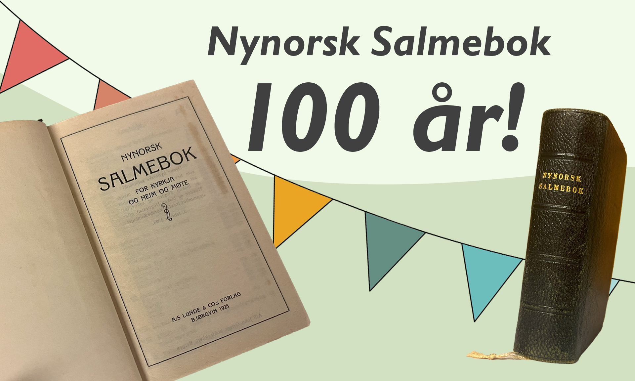
Kjelder
Aschim, A. og Holter, S. W. (2025, 25. mars). Elias Blix. Store biografisk leksikon: https://snl.no/Elias_Blix
Engeset, J. K. og Skei, H. K. (2025, 25. mars). Anders Hovden. Store norske leksikon: https://snl.no/Anders_Hovden
Den norske kyrkja. (u.å). Norsk salmebok 2013. Statistikk over kilder og språk. https://ressursbanken.kirken.no/globalassets/kirken.no/om-kirken/kulturliv/salmer-og-kirkemusikk/salmeboka_2013_kilder_spraak.pdf
Halse, P. (2024, 13. november). Nynorsk salmebok. Store norske leksikon: https://snl.no/Nynorsk_salmebok
Haanes, V. L. (2025, 6. mars). Peter Hognestad. Store norske leksikon: https://nbl.snl.no/Peter_Hognestad
Nynorsk salmebok (1925). Digital utgåve på Nettbiblioteket til Nasjonalbiblioteket: https://urn.nb.no/URN:NBN:no-nb_digibok_2021042048634
Runde, O. R. (2025, 25. mars). Bernt Støylen. Store norske leksikon: https://snl.no/Bernt_St%C3%B8ylen
Sandsmark, P. M. F. (2019, 20. august). Den nynorske litteraturen 1848–2018. Arkivutgåva av allkunne.no: http://www.allkunne.web10.avento.no/framside/tema-nynorsk/den-nynorske-litteraturen-18482018/2122/0/

